Slide 1
第三节 可降阶的高阶微分方程
第四节 高阶线性微分方程解的结构

Slide 2
第三节 可降阶的高阶微分方程 p217 1(1,3,4) 2(2,4)
高阶微分方程: 二阶及二阶以上的微分方程.
一般形式:
F
(
x
,
y
,
y
′
(
n
)
=
,
L
,
y
)
0
或者
y
(
n
)
=
f
(
x
,
y
,
y
′
(
n
−
1
)
,
L
,
y
)
本节介绍可降阶的高阶微分方程及其降阶法.

Slide 3
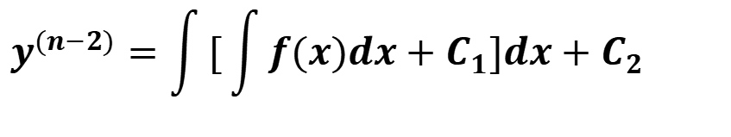
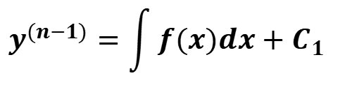
一. y^{(n)}= f(x) 型方程
y^{(n)}= f(x) 两边积分:
$$y^{(n−1)}=\int{f(x)dx}+C_{1}$$
再积分:
$$y^{(n−2)}=\int{[}\int{f(x)dx}+C_{1}]dx+C_{2}$$
连续积分n次得出含有n个任意常数的通解.

Slide 4
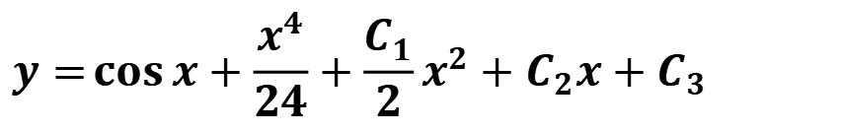
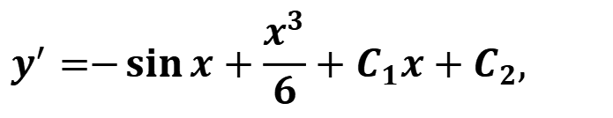
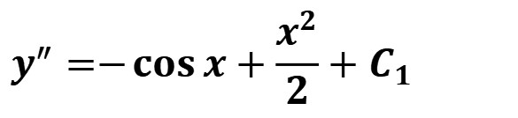
例1: y⁽³⁾= sinx + x
逐次积分得:
$$y^{″}=−\cos{x}+\frac{x^{2}}{2}+C_{1}$$
$$y^{′}=−\sin{x}+\frac{x^{3}}{6}+C_{1}x+C_{2},$$
$$y=\cos{x}+\frac{x^{4}}{24}+\frac{C_{1}}{2}x^{2}+C_{2}x+C_{3}$$

Slide 5
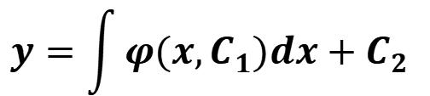

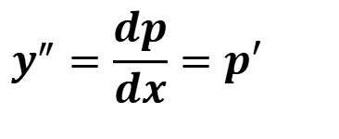



二. 型方程
$$y^{″}=f(x,y^{′})$$
方程不显含 y,
$$y^{″}=\frac{dp}{dx}=p′$$
令 , 则:
$$y^{′}=p$$
方程变为:
$$p^{′}=f(x,p)$$
解出这个一阶方程的通解:
$$p=φ(x,C_{1})$$
则原方程的通解为:
$$y=\int{φ(x,C_{1})dx}+C_{2}$$

Slide 6
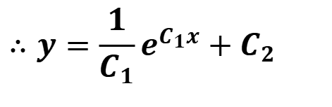
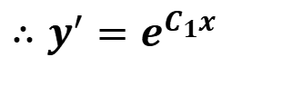

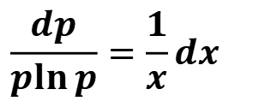
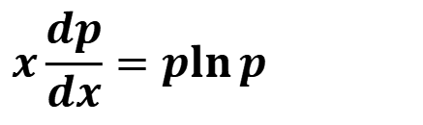
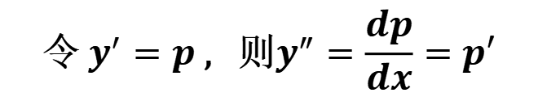

例2:
$$xy^{″}=y^{′}{\ln{y}}^{′}$$
$$\text{令 }y^{′}=p\text{ , }\text{则}y^{″}=\frac{dp}{dx}=p′$$
方程变为:
$$x\frac{dp}{dx}=p\ln{p}$$
$$\frac{dp}{p\ln{p}}=\frac{1}{x}dx$$
解得:
$$p=e^{C_{1}x}$$
$$∴y^{′}=e^{C_{1}x}$$
$$∴y=\frac{1}{C_{1}}e^{C_{1}x}+C_{2}$$

Slide 7






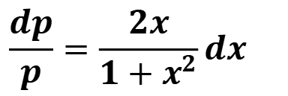
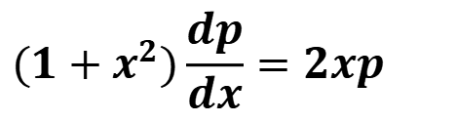
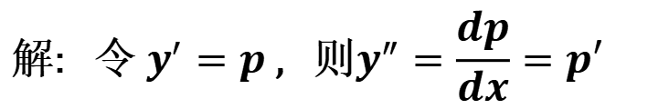


例3:
$$(1+x^{2})y^{″}=2xy^{′}, y|_{x=0}=1,y^{′}|_{x=0}=3$$
$$\text{解}\text{:} \text{令 }y^{′}=p\text{ , }\text{则}y^{″}=\frac{dp}{dx}=p′$$
$$(1+x^{2})\frac{dp}{dx}=2xp$$
$$\frac{dp}{p}=\frac{2x}{1+x^{2}}dx$$
$$∴y^{′}=p=C_{1}(1+x^{2})$$
因为
$$y^{′}|_{x=0}=3,$$
$$∴C_{1}=3$$
$$∴y^{′}=3(1+x^{2})$$
所以
$$y=x^{3}+3x+C_{2}$$
因为
$$y|_{x=0}=1,$$
$$∴C_{2}=1$$
所求特解为:
$$y=x^{3}+3x+1$$

Slide 8
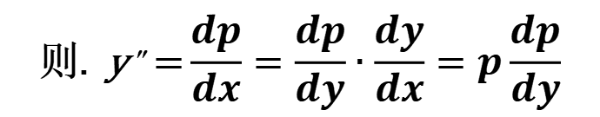
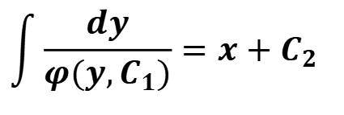

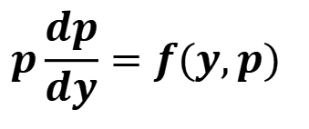
三. y ׳׳ = f ( y, y׳) 型方程
方程不显含 x,
$$\text{则}\text{. }\text{y} \text{׳׳} \text{=}\frac{dp}{dx}=\frac{dp}{dy}∙\frac{dy}{dx}=p\frac{dp}{dy}$$
令 y ׳ = p ,
$$p\frac{dp}{dy}=f(y,p)$$
方程变为:
解出这个以 y 为自变量的一阶方程的通解:
$$p=y^{′}=φ(y,C_{1})$$
$$\int{\frac{dy}{φ(y,C_{1})}}=x+C_{2}$$
则原方程的通解为:

Slide 9
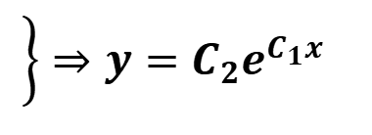




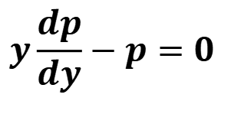
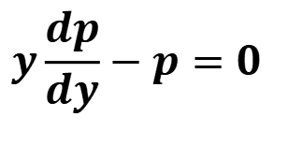
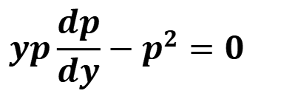
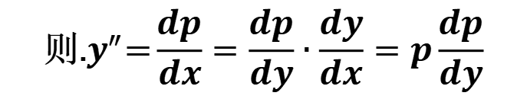

例4:
$$yy^{″}−y^{′2}=0$$
$$\text{则}\text{.}y^{″}\text{=}\frac{dp}{dx}=\frac{dp}{dy}∙\frac{dy}{dx}=p\frac{dp}{dy}$$
解：令 y ׳ =p ,
$$yp\frac{dp}{dy}−p^{2}=0$$
方程变为:
$$y\frac{dp}{dy}−p=0$$
即:
或者 p = 0
$$y\frac{dp}{dy}−p=0$$
$$p=C_{1}y$$
的通解为:
$$∴y^{′}=C_{1}y$$
其通解为:
$$y=C_{2}e^{C_{1}x}$$
$$\left.\begin{aligned}\begin{matrix} \\ \end{matrix} \\ \end{aligned}\right\}⇒y=C_{2}e^{C_{1}x}$$
p = 0 即 y ׳ = 0
其通解为:
$$y=C$$

Slide 10
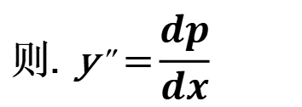
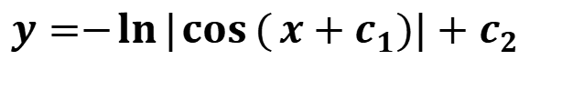


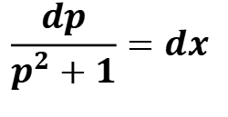
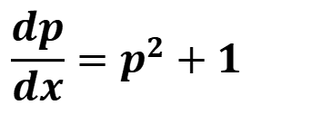

看作不含y和不含x皆可,
经过尝试用前者简单
例5:
$$y^{″}=y^{′2}+1$$
令 y ׳ = p ,
$$\text{则}\text{. }\text{y} \text{׳׳} \text{=}\frac{dp}{dx}$$
$$\frac{dp}{dx}=p^{2}+1$$
方程变为:
$$\frac{dp}{p^{2}+1}=dx$$
即:
$$∴p=\tan{(}x+c_{1})$$
$$∴y^{′}=\tan{(}x+c_{1})$$
$$y=−\ln{|}\cos{(}x+c_{1})|+c_{2}$$

Slide 11
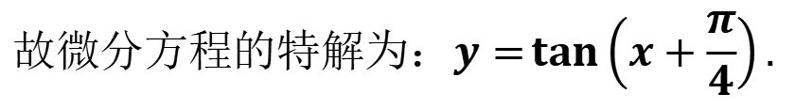
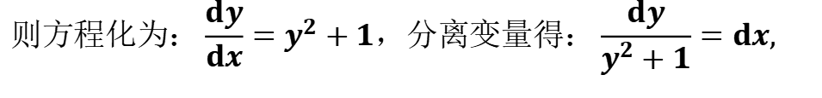
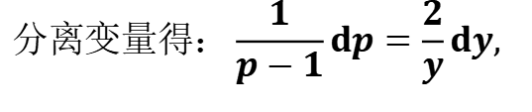
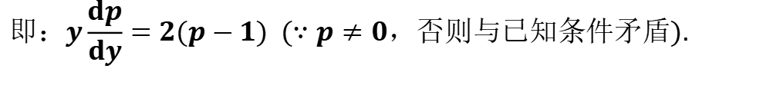
练习
$$1.求yy^{″}=2[(y^{′})^{2}−y^{′}]满足y(0)=1,y^{′}(0)=2的特解$$
$$解：令 y′=p，则 y′′=p\frac{dp}{dy}，原方程可化为：yp\frac{dp}{dy}=2(p^{2}−p),$$
$$即：y\frac{dp}{dy}=2(p−1) (∵p≠0，否则与已知条件矛盾).$$
$$分离变量得：\frac{1}{p−1}dp=\frac{2}{y}dy,$$
$$两端积分并化简得：p−1=C_{1}y^{2}，即：y′=C_{1}y^{2}+1,$$
$$把初始条件y=1 时，y′=2代入上式得：C_{1}=1.$$
$$则方程化为：\frac{dy}{dx}=y^{2}+1，分离变量得：\frac{dy}{y^{2}+1}=dx,$$
$$积分得：\arctan{y}=x+C_{2}⇒y=\tan{(}x+C_{2})\overset{y(0)=1}{⇒}C_{2}=\frac{π}{4},$$
$$故微分方程的特解为：y=\tan\left(x+\frac{π}{4}\right).$$

Slide 12
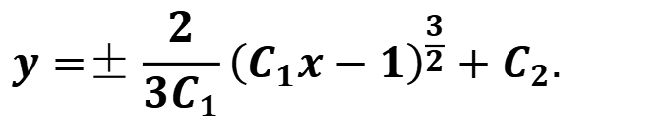

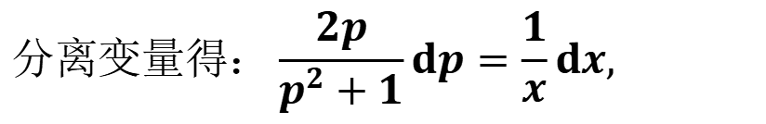
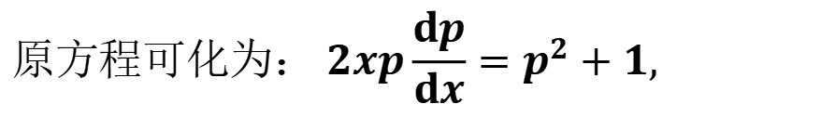
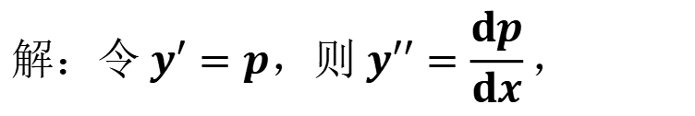
$$2.求2xy^{′}y^{″}=(y^{′})^{2}+1的通解$$
$$解：令 y′=p，则 y′′=\frac{dp}{dx}，$$
$$原方程可化为： 2xp\frac{dp}{dx}=p^{2}+1,$$
$$分离变量得：\frac{2p}{p^{2}+1}dp=\frac{1}{x}dx,$$
$$等式两端同时积分并化简得：$$
$$p=±\sqrt{C_{1}x−1}，即：y′=±\sqrt{C_{1}x−1},$$
$$积分得微分方程通解为：$$
$$y=±\frac{2}{3C_{1}}{\left(C_{1}x−1\right)}^{\frac{3}{2}}+C_{2}.$$

Slide 13


第四节 高阶线性微分方程解的结构
一般形式:
$$y^{(n)}+P_{1}(x)y^{(n−1)}+P_{2}(x)y^{(n−2)}+⋅⋅⋅+P_{n}(x)y=f(x),\begin{matrix} & \end{matrix}(1)$$
当$f(x)≠0$ 时,
n 阶线性非齐次方程
当$f(x)≡0$ 时,
$$y^{(n)}+P_{1}(x)y^{(n−1)}+P_{2}(x)y^{(n−2)}+⋅⋅⋅+P_{n}(x)y=0 (2)$$
n 阶线性齐次方程
下面以二阶方程为例, 讨论高阶线性微分方程解的结构.

Slide 14



一. 二阶线性齐次方程解的结构
一般形式:
$$y^{″}+P(x)y^{′}+Q(x)y=0,\begin{matrix} & \end{matrix}(2)$$
显然, y =0是(2)的解.
平凡解
讨论非平凡解:
定理1. 如果y₁(x), y₂(x)是(2)的两个解,则
y=c₁ y₁(x)+c₂ y₂(x) 也是(2)的解,
其中c₁, c₂为任意常数.
证明:
由于y₁(x), y₂(x)是(2)的两个解,
$$y_{1}^{″}+P(x)y_{1}^{′}+Q(x)y_{1}=0$$
所以
$$y_{2}^{″}+P(x)y_{2}^{′}+Q(x)y_{2}=0$$

Slide 15



将 y=c₁ y₁(x)+c₂ y₂(x) 代入(2)的左端:
$$[C_{1}y_{1}+C_{2}y_{2}]^{″}+P(x)[C_{1}y_{1}+C_{2}y_{2}]^{′}+Q(x)[C_{1}y_{1}+C_{2}y_{2}]$$
$$=C_{1}[y_{1}^{″}+P(x)y_{1}^{′}+Q(x)y_{1}]+C_{2}$$
$$[y_{2}^{″}+P(x)y_{2}^{′}+Q(x)y_{2}]$$
$$=0+0=0$$
则 y=c₁ y₁(x)+c₂ y₂(x) 也是(2)的解.
注意: y=c₁ y₁(x)+c₂ y₂(x) 不一定是通解.
例如: y₁是(2)的解, 则y₂=2y₁也是(2)的解.
此时 y=c₁ y₁+c₂ y₂ =(c₁+2c₂) y₁=cy₁
不是通解

Slide 16




函数的线性相关和线性无关:
线性相关
设y₁, y₂,…, y_{n} 为定义在 I 上的 n 个函数,
如果存在n个不全为零的常数k₁,k₂, …, k_{n} , 使得
k₁ y₁+k₂ y₂+…+k_{n} y_{n} =0
否则,线性无关
例如:
在任意区间I上:
$$1,\cos^{2}{x},\sin^{2}{x}$$
线性相关
取
$$k_{1}=1,k_{2}=k_{3}=−1,$$
$$1−\cos^{2}{x}−\sin^{2}{x}=0$$
$$1, x,{ x}^{2}$$
线性无关
要使 $k_{1}+k_{2}x+k_{3}x^{2}=0$,必须 $k_{1}=k_{2}=k_{3}=0.$
对于两个函数:
如果它们之比为常数, 则线性相关;否则,线性无关

Slide 17



定理2. 如果y₁(x), y₂(x)是(2)的两个线性无关的特解,则 y=c₁ y₁(x)+c₂ y₂(x)
是(2)的通解, 其中c₁, c₂为任意常数.
例如:
$$y^{″}+y=0$$
$$y_{1}=\cos{x},y_{2}=\sin{x}$$
是它的特解,
线性无关
$$∴y=C_{1}\cos{x}+C_{2}\sin{x}$$
通解

Slide 18




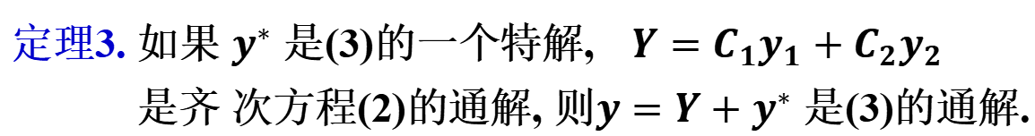

二. 二阶线性非齐次方程解的结构
一般形式:
$$y^{″}+P(x)y^{′}+Q(x)y=f(x),\begin{matrix} & \end{matrix}(3)$$
定理3. 如果 $y^{∗}$ 是(3)的一个特解,$Y=C_{1}y_{1}+C_{2}y_{2}$
是齐 次方程(2)的通解, 则$y=Y+y^{∗}$ 是(3)的通解.
证明:
由于Y是(2)的的通解,
所以
$$Y^{″}+P(x)Y^{′}+Q(x)Y=0$$
$$y^{∗}$$
而 是(3)的一个特解
$$∴y^{∗}"+P(x)y^{∗}′+Q(x)y^{∗}=f(x)$$
将$y=Y+y^{∗}$ 代入(3)的左端:

Slide 19




将$y=Y+y^{∗}$代入(3)的左端:
$$[Y+y^{∗}]^{″}+P(x)[Y+y^{∗}]^{′}+Q(x)[Y+y^{∗}]$$
$$=[Y^{″}+P(x)Y^{′}+Q(x)Y]+[y^{∗}"+P(x)y^{∗}′+Q(x)y^{∗}]$$
$$=0+f(x)=f(x)$$
则$y=Y+y^{∗}$ 是(2)的通解.
注意: Y 中含有两个任常数, 因此 y 是通解.

Slide 20


注:当(3)式的自由项为几项之和时,特解如何求出?
定理4. 如果 y₁(x), y₂(x)分别是
$$y^{″}+P(x)y^{′}+Q(x)y=f_{1}(x)$$
$$y^{″}+P(x)y^{′}+Q(x)y=f_{2}(x)$$
的特解,
则 y₁(x)+y₂(x)是方程
$$y^{″}+P(x)y^{′}+Q(x)y=f_{1}(x)+f_{2}(x)\begin{matrix} & \end{matrix}(4)$$
的特解.

Slide 21



证明:
将 y₁(x)+y₂(x) 代入(4)的左端:
$$[y_{1}+y_{2}]^{″}+P(x)[y_{1}+y_{2}]^{′}+Q(x)[y_{1}+y_{2}]$$
$$=[y_{1}^{″}+P(x)y_{1}^{′}+Q(x)y_{1}]+$$
$$[y_{2}^{″}+P(x)y_{2}^{′}+Q(x)y_{2}]$$
$$=f_{1}(x)+f_{2}(x)$$
则 y₁(x)+y₂(x) 是(4)的解.

Slide 22
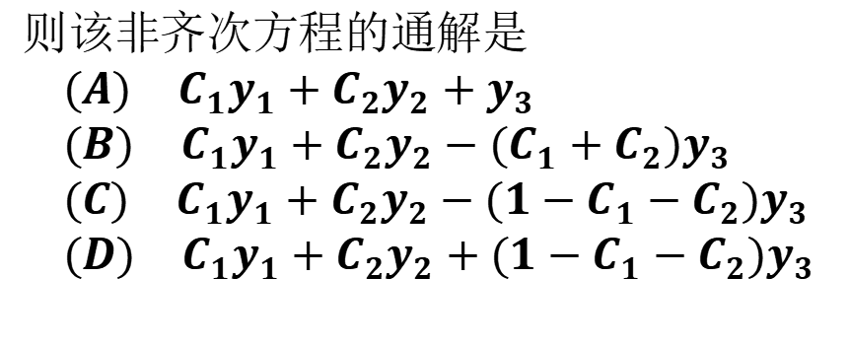
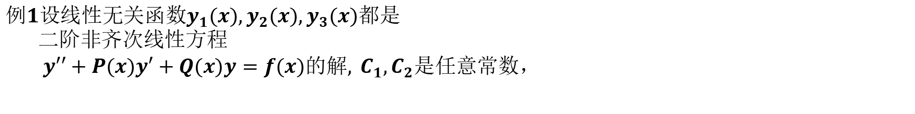
$$例1设线性无关函数y_{1}(x),y_{2}(x),y_{3}(x)都是 \\ 二阶非齐次线性方程 \\ y′′+P(x)y′+Q(x)y=f(x)的解, C_{1},C_{2}是任意常数，$$
$$则该非齐次方程的通解是 \\ (A) C_{1}y_{1}+C_{2}y_{2}+y_{3} \\ (B) C_{1}y_{1}+C_{2}y_{2}−(C_{1}+C_{2})y_{3} \\ (C) C_{1}y_{1}+C_{2}y_{2}−(1−C_{1}−C_{2})y_{3} \\ (D) C_{1}y_{1}+C_{2}y_{2}+(1−C_{1}−C_{2})y_{3}$$
$$通解是\left(D\right) C_{1}\left(y_{1}−y_{3}\right)+C_{2}\left(y_{2}−y_{3}\right)+ y_{3}$$

